Slide 1



學習行為的觀察
滯後序列分析
工作坊
http://l.pulipuli.info/24/tku/sa
淡江資圖系 陳勇汀
chenyt@tku.edu.tw
112-2

Slide 2
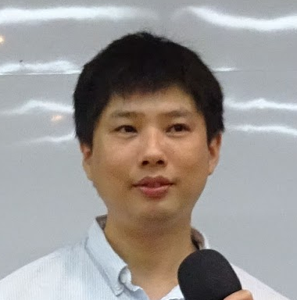

經歷
淡江資圖系助理教授
輔仁大學圖書資訊學系進修部講師
空中大學管理與資訊學系講師
BLOG「布丁布丁吃什麼？」作者
學歷
政治大學圖書資訊與檔案學 研究所博士
政治大學圖書資訊與檔案學 研究所碩士
輔仁大學圖書資訊學系學士
淡江大學
資訊與圖書館學系
助理教授
陳勇汀
(布丁布丁吃布丁)

Slide 3
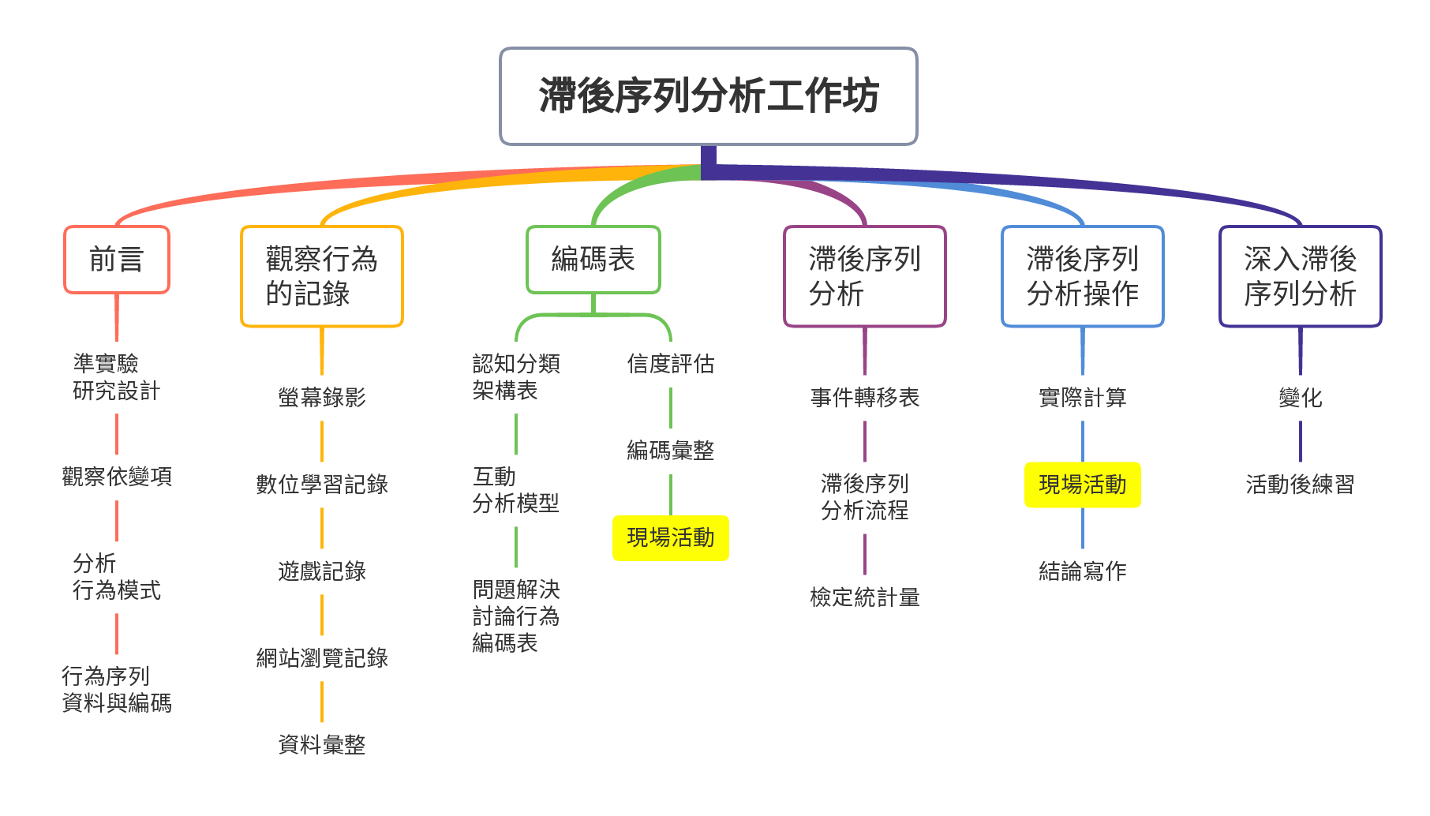
Notes:
滯後序列分析工作坊
前言
準實驗\n研究設計
觀察依變項
分析\n行為模式
行為序列\n資料與編碼
觀察行為\n的記錄
螢幕錄影
數位學習記錄
遊戲記錄
網站瀏覽記錄
資料彙整
編碼表
認知分類\n架構表
互動\n分析模型
問題解決\n討論行為\n編碼表
信度評估
編碼彙整
現場活動
滯後序列\n分析
事件轉移表
滯後序列\n分析流程
檢定統計量
滯後序列\n分析操作
實際計算
現場活動
結論寫作
深入滯後\n序列分析
變化
活動後練習

Slide 4
前言：淺談數位學習研究設計
為什麼要做滯後序列分析？

Slide 5

準實驗研究法於數位學習的應用
研究者
(教師)
Experimental Group
實驗組
Control Group
控制組

Slide 6



研究設計
研究場域
自變項
前測
後側
實驗組
依變項
實施策略
依變項
比較：統計分析
控制組
依變項
維持原樣
依變項

Slide 7



依變項的觀測
?
實施教學策略
認知的改變
行為的改變

Slide 8

行為模式分析
序列分析介紹
Bakeman, R. & Gottman, J. M. (1997)
Bakeman, R., & Gottman, J. M. (1997). Observing interaction: an introduction to sequential analysis. Cambridge: University Press.

Slide 9
Bakeman(1986)
滯後序列分析介紹目錄
介紹
開發編碼表 (coding scheme)
記錄行為序列 (behavioral sequences)
評估觀察者一致性 (observer agreement)
呈現觀察資料
分析序列資料: 第1步
分析事件序列 (event sequences)
分析時間序列 (time sequences)
分析跨分類事件 (cross-classified events)
結語
Bakeman, R., & Gottman, J. M. (1986). Observing interaction: an introduction to sequential analysis. Cambridge: University Press.

Slide 10
行為序列與編碼

Slide 11
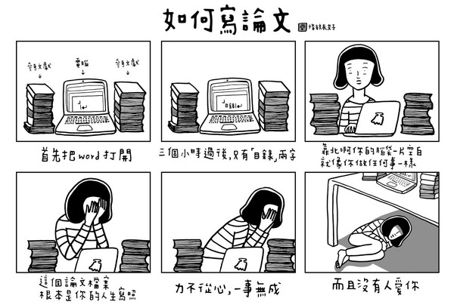
大學生寫報告的行為 (1/3)
[20:00]
首先把Word打開
[23:00]
三小時過後，
只有「目錄」兩字
如何寫論文：https://www.facebook.com/womaninthestriped/

Slide 12
大學生寫報告的行為 (2/3)
[23:05]
你的腦袋一片空白，
就像你做任何事情一樣。
[23:10]
這個報告檔案
根本是你的人生寫照
如何寫論文：https://www.facebook.com/womaninthestriped/

Slide 13
大學生寫報告的行為 (3/3)
[23:15]
力不從心，一事無成。
[23:20]
而且沒有人愛你。
如何寫論文：https://www.facebook.com/womaninthestriped/

Slide 14
編碼表
A
D
事件編碼 | 說明
A | 寫報告
B | 停止寫報告
C | 發愣
D | 用手勢表現難過
E | 用身體表現難過
B
D
C
E
如何寫論文：https://www.facebook.com/womaninthestriped/

Slide 15
行為事件序列資料
A
研究對象編號 | 序列編號 | 事件 編碼
1 | 1 | A
1 | 2 | B
1 | 3 | C
1 | 4 | D
1 | 5 | D
1 | 6 | E
D
B
D
C
E
如何寫論文：https://www.facebook.com/womaninthestriped/

Slide 16
觀察行為的記錄

Slide 17
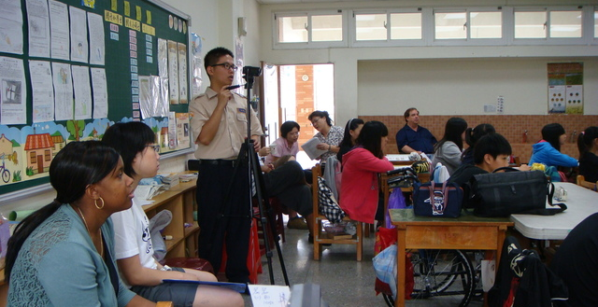

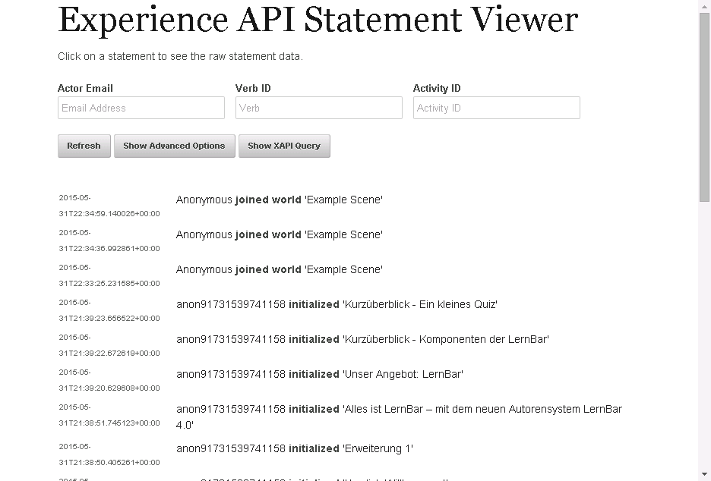
數位學習的行為記錄
觀察研究法
日誌研究法
內容分析研究法
現場觀察與錄影記錄
研究者需即時與主動地蒐集資料
側錄或記錄受試者的行為歷程，事後分析
交易資料
借閱資料
網站瀏覽記錄
受試者自行記錄行為資料

Slide 18

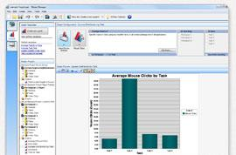


螢幕錄影
TechSmith Morae
Morae Recorder
Morae Observer
Morae Manager

Slide 19
數位學習記錄
xAPI (eXperience API)
xAPI定義了學習記錄儲存與追蹤的介面格式規範
學習者在學習平台(LMS)的學習經驗記錄(或其他動作)能儲存在學習記錄資料庫(LRS)中，儲存在LRS上的學習資料可以在不同LRS上流通。
LMS
xAPI
學習
記錄
LRS
電子書櫃
LMS
xAPI
教學活動
LMS
xAPI
學習分析
學習記錄
數位學習服務

Slide 20
在LRS上的xAPI記錄
Anonymous
主詞: 操作者
joined world
動詞: 事件編碼
‘Example Scene’
受詞: 動作細節

Slide 21

遊戲記錄
Code | Behavior
FT | Fight
PT | Pets
TL | Tools/Items
TK | Talk 合作學習的討論
GP | Group-work
TR | Trading of items/tools
TS | Conducting tasks
LF | Learning in fighting
LT | Learning in tasks
OT | Others
紐約說話島 Talking Island
https://www.youtube.com/watch?v=7rcgjds-VEA
Hou, H.-T. (2012). Exploring the behavioral patterns of learners in an educational massively multiple online role-playing game (MMORPG). Computers & Education, 58(4), 1225-1233. doi:10.1016/j.compedu.2011.11.015

Slide 22
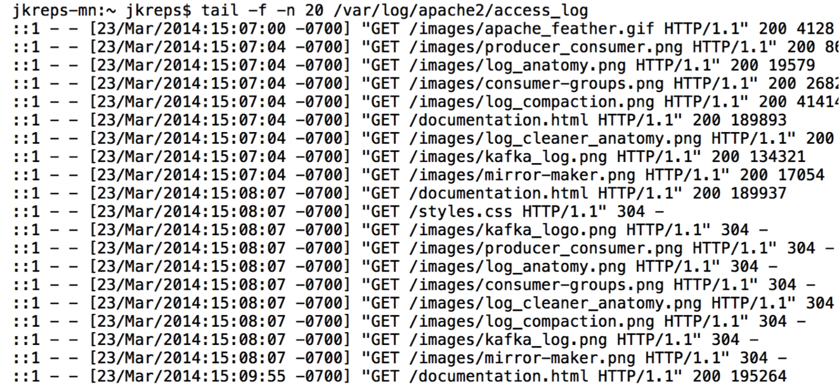
網站瀏覽記錄
Apache Log
https://www.safaribooksonline.com/library/view/i-heart-logs/9781491909379/ch03.html

Slide 23
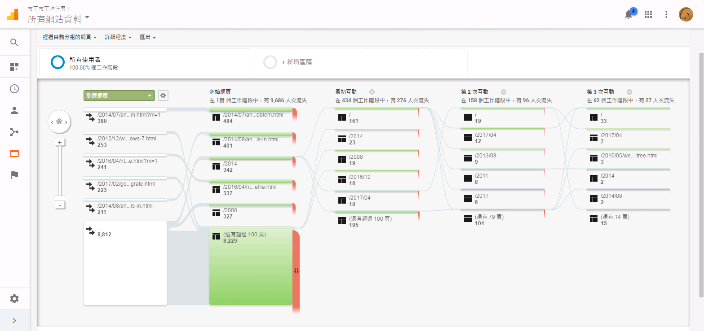
網站瀏覽記錄
Google Analytics
行為/行為流程

Slide 24
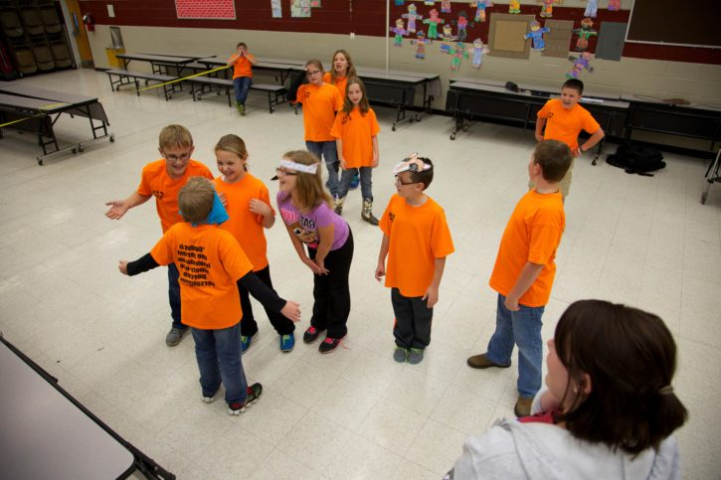
問題: 行為記錄是否受到介入？
老師要介入嗎？

Slide 25




彙整行為記錄
時間
早
同步討論
非同步討論
個人資料
匿名處理
晚

Slide 26
多資料來源的處理
早
時間 | 來源 | 事件
2016/9/6 10:05 | 同步聊天室 | ok, Stu A跟Stu B的看法都很棒，我想我們應該彙整一下
2016/9/6 10:07 | 同步聊天室 | 那我整理一下po在討論區
2016/9/6 10:12 | 同步聊天室 | 好的，麻煩你了
2016/9/6 10:20 | 非同步討論區 | 20160906 討論彙整報告：……
2016/9/6 10:22 | 同步聊天室 | 我寫完囉，請大家到討論區看一下是否有打錯的地方吧！
晚

Slide 27
使用編碼表

Slide 28

依變項的選擇
實施教學策略
?
A. 認知分類架構
C. 問題解決討論
B. 知識建構層次

Slide 29
A. 認知分類架構表 (1/3)
1949~1953年，布魯姆(Bloom)等人藉用生物學的分類法觀念將教育目標分類。
1960年提出認知領域的教育目標分類表，將認知領域的教學目標的類別，由最簡單到最複雜，由具體到抽象，排成六個層次，依序為知識、理解、應用、分析、綜合與評鑑，每一個較簡單的類別都是想掌握下一個較複雜的類別的先決條件。
因應教育理論的演進，布魯姆教育分類法也在2001年出刊修訂版，先依知識向度和認知歷程向度形成一個二維矩陣後，再進行教育目標的分析。
Anderson, L. W., & Krathwohl, D. R. (2001). A taxonomy for learning, teaching, and assessing: a revision of Bloom’s taxonomy of educational objectives. New York: Longman.

Slide 30
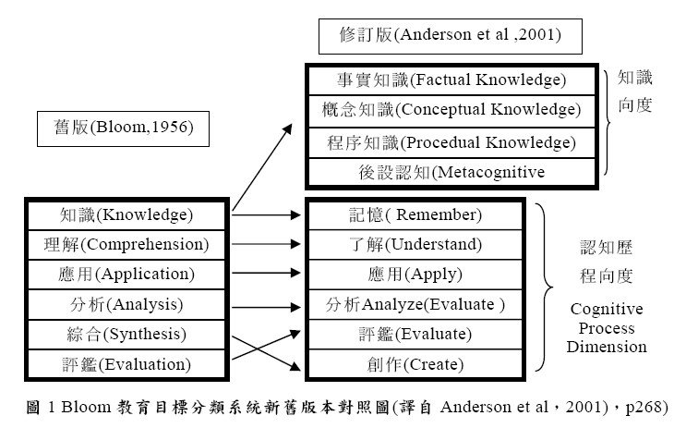
A. 認知分類架構表 (2/3)
鄭蕙如、林世華（2004）。Bloom 認知領域教育目標分類修訂版理論與實務之探討─ 以九年一貫課程數學領域分段能力指標為例。
臺東大學教育學報，15（2），247–274。

Slide 31
A. 認知分類架構表 (3/3)
認知分類架構表(Revised Bloom’s Taxonomy)
編碼 | 階段 | 操作
B1 | Remember 記憶 | 從長期記憶中找尋相關知識。
B2 | Understand 了解 | 瞭解所需的知識；根據過去經驗串聯新的知識。
B3 | Apply 應用 | 透過某些流程或應用來完成一件任務或解決問題。
B4 | Analyze 分析 | 將知識拆解與分析其成分，並且指出部分成分與整體知識之間的關聯。
B5 | Evaluate 評鑑 | 根據準則與標準進行判斷或評鑑。
B6 | Create 創作 | 將不同的要素合為一體，並且完成一個完整與有用的整體。透過心智流程重組不同的要素，完成一個新的架構。
B7 | Others 其他 | 與討論無關的主題

Slide 32
B. 互動分析模型 (1/2)
Gunawardena, Lowe和Anderson等人，於1997年提出互動分析模型(Interaction Analysis Model)，簡稱IAM
很多研究證明使用IAM這一套編碼系統能夠有效地分析線上平台的討論內容，也增加了量化內容分析研究的有效性，許多關於非同步線上討論平台的研究，也都使用IAM為編碼方案
從1997年至今，IAM這一套內容分析工具已經成為探討「線上討論內容深度和模式」的一個重要依據。
Gunawardena, C. N., Lowe, C. A., & Anderson, T. (1997). Analysis of a Global Online Debate and the Development of an Interaction Analysis Model for Examining Social Construction of Knowledge in Computer Conferencing. Journal of Educational Computing Research, 17(4), 397-431.

Slide 33
B. 互動分析模型 (2/2)
互動分析模型(Interaction Analysis Model，IAM)
編碼 | 階段 | 操作
K1 | 資訊的分享/比較 | 陳述觀察或意見；陳述同意參與者
K2 | 發現與探索參與者之間的不一致 | 辨識不一致的意見；詢問與回答問題以釐清不一致地情況
K3 | 協商意涵/共同建構知識 | 協商字辭的意涵；協商各種意見的相關重要性
K4 | 驗證與修正已存在的經驗與知識 | 驗證提出的新知識、認知架構、個人經驗與其他資源相對照
K5 | 同意/運用新建構的知識 | 總結一致的意見與陳述認知，以展現新的知識建構
K6 | 其他 | 討論跟知識建構不相關的事情

Slide 34
C. 問題解決討論行為編碼表 (1/2)
為觀察成員在小組封閉式學習社群環境中合作學習討論歷程，用Hou等人(2008)提出問題解決討論行為序列分析編碼表，來了解合作學習討論行為歷程之差異
該編碼係依據探討問題解決行為歷程相關研究（Mayer, 1992; D'Zurilla & Goldfried, 1971），歸納出研究共同之處，形成問題解決行為編碼表。
Hou, H.-T., Chang, K.-E., & Sung, Y.-T. (2008). Analysis of Problem-Solving-Based Online Asynchronous Discussion Pattern. Educational Technology & Society, 11(1), 17-28.

Slide 35
C. 問題解決討論行為編碼表 (2/2)
問題解決行為歷程序列分析編碼表
編碼 | 階段 | 運作
P1 | 定義問題 | 具體描繪問題或釐清問題的定義
P2 | 尋求解決方法 | 針對問題提供（詳細/簡略的）資訊或解決方法
P3 | 分析與歸納 | 分析、比較與評論他人提出的意見、解決方法以及資訊
P4 | 統整與結論 | 歸納先前的提議或意 見，並提出結論
P5 | 其他 | 與主題無關的討論
Hou, H.-T., Chang, K.-E., & Sung, Y.-T. (2008). Analysis of Problem-Solving-Based Online Asynchronous Discussion Pattern. Educational Technology & Society, 11(1), 17-28.

Slide 36
觀察者內部一致性 信度評估

Slide 37


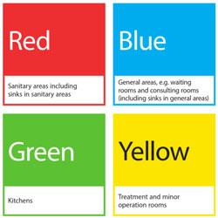

行為編碼的流程
1. 行為記錄
4. 行為編碼
3. 研究者
6. 編碼結果
2. 編碼表
5. 調整編碼表

Slide 38


兩位編碼者的意見衝突
這一定是P2編碼
這應該是P3編碼
P2?P3?
鳥山明，ドラゴンボール

Slide 39
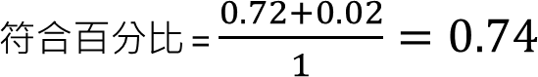
符合百分比
兩位評估者獨立診斷比例分佈的假設舉例
評估者1 | 評估者2 |  | 總合
 | 陽性 | 陰性
陽性 | 0.72 | 0.08 | 0.80
陰性 | 0.18 | 0.02 | 0.20
總合 | 0.90 | 0.10 | 1.00
唐万、胡俊、张晖、吴攀、贺华（2015）。Kappa 系数: 一种衡量评估者间一致性的常用方法。上海精神医学，27（1）。上網日期：2015年5月31日，檢自：http://www.shanghaiarchivesofpsychiatry.org/cn/assets/215010cn.pdf

Slide 40
Cohen's Kappa (1/2)
Cohen's Kappa係數是對編碼者間在分類編碼上符合性的一種統計方法。
Cohen排除了隨機編碼可能的偶然吻合，因此比單純統計符合百分比還要有說服力。
Kappa係數介於-1~1之間：
Kappa係數 | 一致性程度
< 0.4 | 差
0.4 ~ 0.6 | 一般
0.6 ~ 0.8 | 好
> 0.8 | 極佳
Cohen, J. (1960). A coefficient of agreement for nominal scale. Educational and Psychological Measurement, 20(1), 37–46. doi:10.1177/001316446002000104

Slide 41
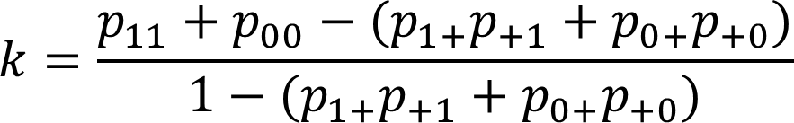
Cohen's Kappa (2/2)
兩位評估者獨立診斷比例分佈的假設舉例
評估者1 | 評估者2 |  | 總合
 | 陽性 | 陰性
陽性 | 0.72 (p₁₁) | 0.08 (p₁₀) | 0.80 (p₁₊)
陰性 | 0.18 (p₀₁) | 0.02 (p₀₀) | 0.20 (p₀₊)
總合 | 0.90 (p₊₁) | 0.10 (p₊₀) | 1.00
觀測一致性：測量結果一致的百分比
唐万、胡俊、张晖、吴攀、贺华（2015）。Kappa 系数: 一种衡量评估者间一致性的常用方法。上海精神医学，27（1）。上網日期：2015年5月31日，檢自：http://www.shanghaiarchivesofpsychiatry.org/cn/assets/215010cn.pdf

Slide 42
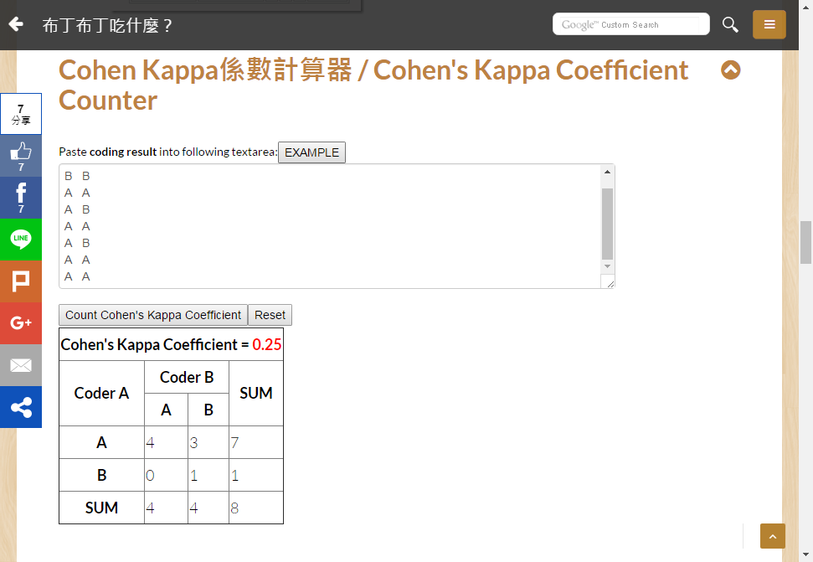
Cohen's Kappa計算器
輸入
結果
http://j.mp/2015-kappa

Slide 43

編碼者內部不一致的原因
1. 編碼表的問題
不同的編碼者對這份編碼表的認知不一致 ↓
修正編碼表
2. 編碼者的問題
編碼處理過程分心、看錯 ↓
比對編碼有差異的行為，重新編碼
是P2!
鳥山明，ドラゴンボール

Slide 44
整合最後編碼結果
事件編號 | 編碼者1 | 編碼者2 | 最後編碼
1 | A | B | A
2 | B | B | B
3 | B | B | B
4 | C | B | C
5 | A | B | B
6 | B | B | B
7 | A | C | C
8 | A | A | A
9 | A | A | A
10 | C | C | C

Slide 45
實務操作
整理好需要編碼的所有記錄。
分成3份 A、B、C：3份盡可能記錄的內容接近，避免其中一份過於特別
A份用來進行信度評估，由兩位編碼者共同完成
兩位編碼者對A份所有記錄編碼
進行信度分析
若結果不理想，表示兩人對編碼表的理解有誤。兩人需進行討論，或是調整編碼表，並回到a再次編碼
若信度分析結果理想，則合併有分歧的編碼結果後，進行下一步
兩份編碼者各別完成B、C兩份記錄。至此完成所有編碼。

Slide 46



現場活動1
編碼小組討論貼文
…
用線上表單參與活動。
根據編碼表，為討論中的每則貼文，選擇P1~P5其中一個編碼。
最後將總結現場結果來計算Cohen's Kappa。
…
…

Slide 47
學生討論貼文
事件編號 | 學生編號 | 討論內容
1 | StuC | 晚安
2 | StuB | 喔！ 對於討論有啥方向嘛？應該是選各大方向來討論 然後大家在添加東西
3 | StuB | 前瞻研究議題，進行更深入的資料蒐集，並撰寫分組心得報告，報告內容應包括(1)為什麼對於這個議題感興趣；(2)這個議題對於數位學習的重要性；(3)目前這個議題的研究及發展概況為何？；(4)這個研究議題未來可能的發展方向。共
4 | StuC | 我是想到數位閱讀相關議題，去做更細的探討
5 | StuB | 可以做電子書與閱讀學習策略
6 | StuB | 電子書---對數位學習的衝擊；子議題：學生閱讀學習
7 | StuB | 這樣就可以擴充到閱讀策略、學習模式
8 | StuC | 對呀，腦與學習應該也是大方向
9 | StuA | 想一下

Slide 48
問題解決行為歷程序列分析編碼表
編碼 | 階段 | 運作
P1 | 定義問題 | 具體描繪問題或釐清問題的定義
P2 | 尋求解決方法 | 針對問題提供（詳細/簡略的）資訊或解決方法
P3 | 分析與歸納 | 分析、比較與評論他人提出的意見、解決方法以及資訊
P4 | 統整與結論 | 歸納先前的提議或意 見，並提出結論
P5 | 其他 | 與主題無關的討論
https://rb.gy/as16cu
Hou, H.-T., Chang, K.-E., & Sung, Y.-T. (2008). Analysis of Problem-Solving-Based Online Asynchronous Discussion Pattern. Educational Technology & Society, 11(1), 17-28.
Notes:
https://blog.pulipuli.info/2015/06/cohenkappa-cohens-kappa-coefficient.html
https://docs.google.com/spreadsheets/d/11cX2iNo8Dj1gFBRKpPP1Vtqz6KxlOxln3kDE6lkaTAQ/edit?resourcekey=&gid=1782772051#gid=1782772051

Slide 49
滯後序列分析：樣本統計量
事件轉移表

Slide 50



某動物園有3個地區
A 熱帶莽原區
B 叢林區
C 沙漠區

Slide 51

遊客在動物園裡面走動
A 熱帶莽原區
B 叢林區
C 沙漠區

Slide 52

A 熱帶莽原區
B 叢林區
?
如果能夠分析遊客的路線的話
就能規劃有效的導覽介紹了

Slide 53

研究對象編號 | 序列編號 | 事件
1 | 1 | A
1 | 2 | A
1 | 3 | B
1 | 4 | C
1 | 5 | A
1 | 6 | C
1 | 7 | A
1 | 8 | B
1 | 9 | B
1 | 10 | C
遊客所在區域
事件序列資料表
案例數量：10筆

Slide 54
雙事件轉移序列次數統計
事件轉移表
準備好空表格，要來填寫了！
Lag 0 (g)
 |  | Lag 1 (t) |  |  | Lag 0 總數
 |  | A | B | C
Lag 0 (g) | A | 0 | 0 | 0 | 0
 | B | 0 | 0 | 0 | 0
 | C | 0 | 0 | 0 | 0
Lag 1 總數 |  | 0 | 0 | 0 | 0
雙事件
轉移序列：
A
B
Lag 1 (t)
Lag 0 = g 給定事件 = 目前事件
Lag 1 = t 目的事件 = 下一個事件

Slide 55
事件
A
A
B
C
A
C
A
B
B
C
 |  | Lag 1 (t) |  |  | Lag 0 總數
 |  | A | B | C
Lag 0 (g) | A | 1 | 0 | 0 | 1
 | B | 0 | 0 | 0 | 0
 | C | 0 | 0 | 0 | 0
Lag 1 總數 |  | 1 | 0 | 0 | 1
A在
Lag 0
的總數
A在Lag 1的總數
序列總數

Slide 56
事件
A
A
B
C
A
C
A
B
B
C
 |  | Lag 1 (t) |  |  | Lag 0 總數
 |  | A | B | C
Lag 0 (g) | A | 1 | 1 | 0 | 2
 | B | 0 | 0 | 0 | 0
 | C | 0 | 0 | 0 | 0
Lag 1 總數 |  | 1 | 1 | 0 | 2
A在
Lag 0
的總數
B在Lag 1的總數
序列總數

Slide 57
事件
A
A
B
C
A
C
A
B
B
C
 |  | Lag 1 (t) |  |  | Lag 0 總數
 |  | A | B | C
Lag 0 (g) | A | 1 | 1 | 0 | 2
 | B | 0 | 0 | 1 | 1
 | C | 0 | 0 | 0 | 0
Lag 1 總數 |  | 1 | 1 | 1 | 3
B在
Lag 0
的總數
C在Lag 1的總數
序列總數

Slide 58

事件
A
A
B
C
A
C
A
B
B
C
 |  | Lag 1 (t) |  |  | Lag 0 總數
 |  | A | B | C
Lag 0 (g) | A | 1 | 1 | 0 | 2
 | B | 0 | 0 | 1 | 1
 | C | 0 | 0 | 0 | 0
Lag 1 總數 |  | 1 | 1 | 1 | 3
B在
Lag 0
的總數
C在Lag 1的總數
序列總數

Slide 59
事件
A
A
B
C
A
C
A
B
B
C
繼續處理直到最後一個序列...
 |  | Lag 1 (t) |  |  | Lag 0 總數
 |  | A | B | C
Lag 0 (g) | A | 1 | 2 | 1 | 4
 | B | 0 | 1 | 2 | 3
 | C | 2 | 0 | 0 | 2
Lag 1 總數 |  | 3 | 3 | 3 | 9
B在
Lag 0
的總數
C在Lag 1的總數
序列總數

Slide 60
事件轉移表完成！
事件
A
A
B
C
A
C
A
B
B
C
 |  | Lag 1 (t) |  |  | Lag 0 總數
 |  | A | B | C
Lag 0 (g) | A | 1 | 2 | 1 | 4
 | B | 0 | 1 | 2 | 3
 | C | 2 | 0 | 0 | 2
Lag 1 總數 |  | 3 | 3 | 3 | 9

Slide 61
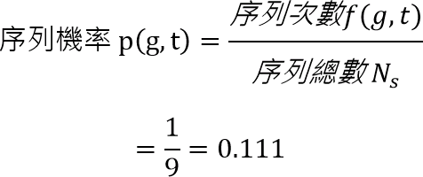
計算序列出現機率
 |  | Lag 1 (t) |  |  | Lag 0 總數
 |  | A | B | C
Lag 0 (g) | A | 1 | 2 | 1 | 4
 | B | 0 | 1 | 2 | 3
 | C | 2 | 0 | 0 | 2
Lag 1 總數 |  | 3 | 3 | 3 | 9
序列總數

Slide 62
事件轉移機率表完成
 |  |  | Lag 1 (t) |  |  | Lag 0 總數
 |  |  | A | B | C
Lag 0 (g) | A | 頻率 | 1 | 2 | 1 | 4
 |  | 機率 | 0.11 | 0.22 | 0.11
 | B | 頻率 | 0 | 1 | 2 | 3
 |  | 機率 | 0 | 0.11 | 0.22
 | C | 頻率 | 2 | 0 | 0 | 2
 |  | 機率 | 0.22 | 0 | 0
Lag 1 總數 |  |  | 3 | 3 | 3 | 9

Slide 63
預測下一步
已知Lag 0，猜測Lag 1
 |  |  | Lag 1 (t)
 |  |  | A | B | C
Lag 0 (g) | A | 頻率 | 1 | 2 | 1
 |  | 機率 | 0.11 | 0.22 | 0.11
 | B | 頻率 | 0 | 1 | 2
 |  | 機率 | 0 | 0.11 | 0.22
 | C | 頻率 | 2 | 0 | 0
 |  | 機率 | 0.22 | 0 | 0
Lag 1
A
11%
Lag 0
A
B
22%
C
11%

Slide 64
推理上一步
已知Lag 1，猜測Lag 0
 |  |  | Lag 1 (t)
 |  |  | A | B | C
Lag 0 (g) | A | 頻率 | 1 | 2 | 1
 |  | 機率 | 0.11 | 0.22 | 0.11
 | B | 頻率 | 0 | 1 | 2
 |  | 機率 | 0 | 0.11 | 0.22
 | C | 頻率 | 2 | 0 | 0
 |  | 機率 | 0.22 | 0 | 0
Lag 0
11%
A
Lag 1
22%
B
C
0%
C

Slide 65
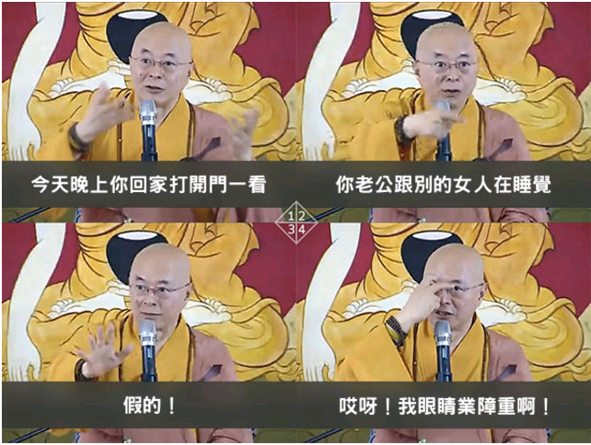
我的眼睛都看到了！
經過我長久觀察啊
發現 [A⇨B] 很常發生！

Slide 66
 |  | Lag 1 (t) |  |  | Lag 0 總數
 |  | A | B | C
Lag 0 (g) | A | 1 | 2 | 1 | 4
 | B | 0 | 1 | 2 | 3
 | C | 2 | 0 | 0 | 2
Lag 1 總數 |  | 3 | 3 | 3 | 9
BOSS有能!
!
[A⇨B]
序列轉移次數真的比較多嗎？

Slide 67
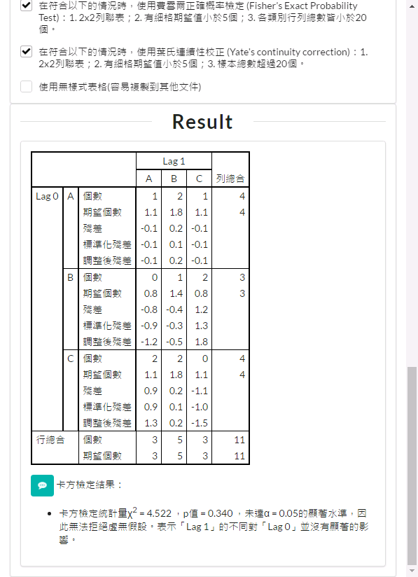

BOSS有能!
!
卡方檢定！
卡方檢定
計算器

Slide 68
卡方檢定
 |  | Lag 1 (t) |  |  | Lag 0 總數
 |  | A | B | C
Lag 0 (g) | A | 1 | 2 | 1 | 4
 | B | 0 | 1 | 2 | 3
 | C | 2 | 0 | 0 | 2
Lag 1 總數 |  | 3 | 3 | 3 | 9
BOSS無能...
...
卡方檢定統計量χ2 = 4.522 ，p值 = 0.340
未達α = 0.05的顯著水準

Slide 69
卡方檢定的限制
卡方檢定適用場合
樣本數量最好在30以上
0細格數量不可超過 細格總數的1/4
然而，
事件轉移表很多細格會是0
 |  | Lag 1 (t) |  |  | Lag 0 總數
 |  | A | B | C
Lag 0 (g) | A | 1 | 2 | 1 | 4
 | B | 0 | 1 | 2 | 3
 | C | 2 | 0 | 0 | 2
Lag 1 總數 |  | 3 | 3 | 3 | 9

Slide 70
糾~~竟~~ 到底[A⇨B]是不是特別顯著呢？
欲知詳情且待下回分曉
 |  |  | Lag 1 (t)
 |  |  | A | B | C
Lag 0 (g) | A | 頻率 | 1 | 2 | 1
 |  | 機率 | 0.11 | 0.22 | 0.11
 | B | 頻率 | 0 | 1 | 2
 |  | 機率 | 0 | 0.11 | 0.22
 | C | 頻率 | 2 | 0 | 0
 |  | 機率 | 0.22 | 0 | 0

Slide 71
滯後序列分析的流程

Slide 72

Lag-Sequential Analysis
滯後序列分析介紹
最早是由Sackett,G.P於1974年首次提出
Bakeman等人出書詳細介紹滯後序列分析的用法
分析目的：
分析行為轉移的序列出現次數是否多到呈現顯著
繪製事件轉移圖呈現行為模式
Roger Bakeman
貝克曼
美國喬治亞州立大學教授
http://cradl.gsu.edu/profile/roger-bakeman/

Slide 73
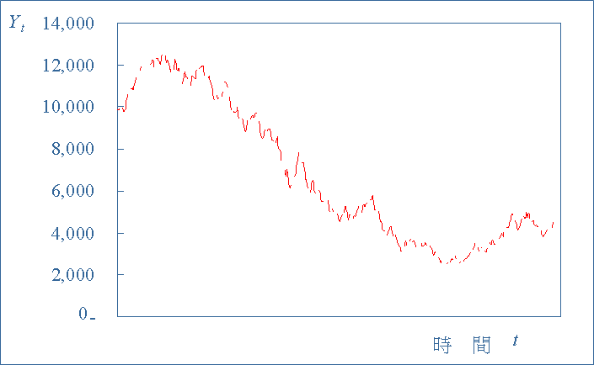
序列分析的差異
滯後序列分析
時間序列分析
三重威脅
2.077
投球
3.851
運球
3.251
傳球
處理類別資料的「事件」
分析前一步與下一步的事件轉移關係
處理連續資料的「效果量」
分析趨勢、預測為主
考量季節與週期性變動

Slide 74
滯後序列分析的流程：統計檢定
行為
序列
事件
轉移表
調整後殘差
z
分配
母體
樣本
列聯表
細格統計檢定
抽樣
測量
轉換
計算
檢定
統計量
機率值
p值
參數
樣本
統計量
行為序列資料
事件轉移表
調整後殘差

Slide 75
滯後序列分析流程: 視覺化與應用
行為
序列
事件
轉移表
調整後殘差
z
分配
母體
樣本
列聯表
序列統計檢定
抽樣
測量
轉換
計算
檢定
統計量
機率值
p值
參數
樣本
統計量
出現顯著轉移序列
事件
轉移圖
序列
相關係數
Yule’Q
變化

Slide 76
滯後序列分析：檢定統計量
調整後的殘差

Slide 77
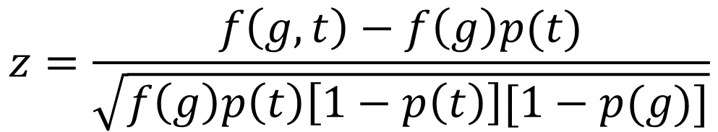
期望次數與殘差的計算
g
t
期望次數
殘差
期望次數
期望次數：理論上這個序列
應該要出現的次數
f(g)：事件g 的總數
p(t)：發生事件t的機率
殘差：這個序列實際次數跟理論次數之間的差距
f(g,t)：事件g 到事件t的次數

Slide 78
檢定統計量：調整後殘差
調整後殘差
Lag 0 (g)
f(g,t)：事件g 到事件t的次數
f(g)：事件g 的總數
p(g)：發生事件g的機率
p(t)：發生事件t的機率
序列：
g
t
Lag 1 (t)
Allison & Liker (1982)

Slide 79
計算調整後殘差 (1/4)
f(g,t)跟f(g)
 |  | Lag 1 (t) |  |  | Lag 0 總數
 |  | A | B | C
Lag 0 (g) | A | 1 | 2 | 1 | 4
 | B | 0 | 1 | 2 | 3
 | C | 2 | 0 | 0 | 2
Lag 1 總數 |  | 3 | 3 | 3 | 9
Lag 0 (g)
C
A
Lag 1 (t)
f(g)
f(g,t)

Slide 80
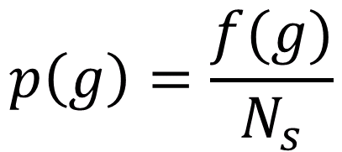
計算調整後殘差 (2/4)
p(g)
 |  | Lag 1 (t) |  |  | Lag 0 總數
 |  | A | B | C
Lag 0 (g) | A | 1 | 2 | 1 | 4
 | B | 0 | 1 | 2 | 3
 | C | 2 | 0 | 0 | 2
Lag 1 總數 |  | 3 | 3 | 3 | 9
= 2/9
= 0.222
f(g)
N_{s}序列總數

Slide 81
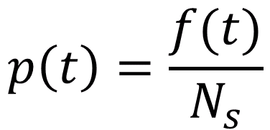
計算調整後殘差 (3/4)
p(t)
 |  | Lag 1 (t) |  |  | Lag 0 總數
 |  | A | B | C
Lag 0 (g) | A | 1 | 2 | 1 | 4
 | B | 0 | 1 | 2 | 3
 | C | 2 | 0 | 0 | 2
Lag 1 總數 |  | 3 | 3 | 3 | 9
= 3/9
= 0.333
N_{s}
f(t)

Slide 82
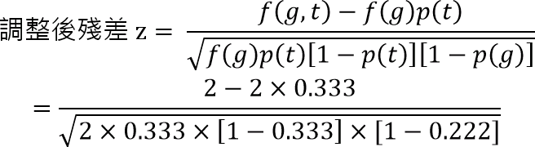
計算調整後殘差 (4/4)
f(g,t)=2 f(g)=2 p(g)=0.222 p(t)=0.333
≑ 2.27
Allison & Liker (1982)

Slide 83
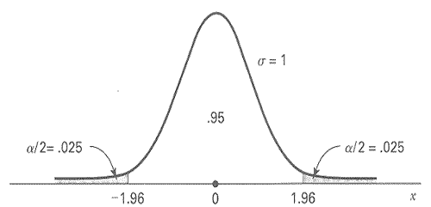
顯著轉移檢定：z分佈
顯著水準
α = 0.05
調整後殘差
沒有意義
未達顯著
次數多到著顯！

Slide 84
顯著轉移檢定：z分佈
顯著水準
α = 0.05
大於1.96
該序列達到
顯著轉移！
2.27
調整後殘差
沒有意義
未達顯著
次數多到著顯！

Slide 85
調整後殘差表完成
 |  |  | Lag 1 (t) |  |  | Lag 0 總數
 |  |  | A | B | C
Lag 0 (g) | A | 頻率 | 1 | 2 | 1 | 4
 |  | 調整後殘差 | -0.47 | 0.95 | -0.47
 | B | 頻率 | 0 | 1 | 2 | 3
 |  | 調整後殘差 | -1.50 | 0.00 | 1.50
 | C | 頻率 | 2 | 0 | 0 | 2
 |  | 調整後殘差 | 2.27 | -1.13 | -1.13
Lag 1 總數 |  |  | 3 | 3 | 3 | 9

Slide 86
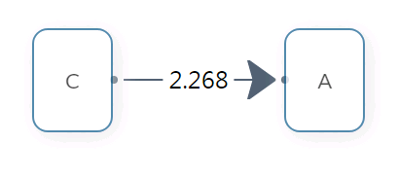
事件轉移圖
僅列出有顯著轉移的序列：
調整後殘差
Lag 0
事件
Lag 1
事件

Slide 87
C 沙漠區
A 熱帶莽原區
❤
好~厲害！
這樣就可以規劃導覽了！

Slide 88
所以[A⇨B]很常出現的狀況是...
 |  |  | Lag 1 (t) |  |  | Lag 0 總數
 |  |  | A | B | C
Lag 0 (g) | A | 頻率 | 1 | 2 | 1 | 4
 |  | 調整後殘差 | -0.47 | 0.95 | -0.47
 | B | 頻率 | 0 | 1 | 2 | 3
 |  | 調整後殘差 | -1.50 | 0.00 | 1.50
 | C | 頻率 | 2 | 0 | 0 | 2
 |  | 調整後殘差 | 2.27 | -1.13 | -1.13
Lag 1 總數 |  |  | 3 | 3 | 3 | 9

Slide 89
所以[A⇨B]很常出現的狀況是...
假的！
哎呀！我的眼睛業障重啊！
A到B的序列頻率為2次，調整後的殘差為0.95，在α = 0.05的顯著水準下未達顯著。表示無法拒絕A到B的序列並非隨機發生的對立假設，只能接受A到B的序列可能是隨機產生的虛無假設。A到B的序列頻率為2次並無法呈現統計上的意義。
簡單來說，可能是假的。

Slide 90
複雜的例子
分析三重威脅
 |  |  | Lag 1 (t)
 |  |  | 三重 | 投球 | 傳球 | 運球
Lag 0 (g) | 三重 | 頻率 | 0 | 14 | 3 | 0
 |  | 調整後殘差 | 0.00 | 2.08 | -0.76 | -2.01
 | 投球 | 頻率 | 0 | 0 | 1 | 3
 |  | 調整後殘差 | 0.00 | -2.73 | 0.05 | 3.85
 | 傳球 | 頻率 | 0 | 10 | 0 | 3
 |  | 調整後殘差 | 0.00 | 1.22 | -2.39 | 1.27
 | 運球 | 頻率 | 0 | 5 | 7 | 0
 |  | 調整後殘差 | 0.00 | -1.78 | 3.25 | -1.56

Slide 91
複雜的例子
分析三重威脅
三重威脅
調整後殘差
越大，線越粗
2.077
投球
運球
3.851
3.251
傳球

Slide 92
注意：只可解釋一階事件序列
正確的結論
錯誤的結論
事件「三重威脅」到事件「投球」
事件「投球」到事件「運球」
事件「運球」到事件「傳球」
以上序列出現顯著轉移
事件「三重威脅」到事件「投球」、再到事件「投球」、再到事件「運球」、最後是事件「傳球」
(未檢定序列
是否出現顯著轉移)

Slide 93
滯後序列分析的操作

Slide 94


GSEQ
GSEQ(Generalized Sequential Querier)是一套電腦統計軟體。Roger Bakeman & Vicen Quera在1992年的滯後序列分析中發展的相對應軟體，用以計算觀察得到資料。
目前GSEQ已經發展到5.1版。除了介面簡化及功能增加外，它的特色在於輸入文字型態的原始碼後，就可以分析其順序關係，如：variety、frequencies、rate、durations、proportion(percentages)，資料的kappa值等等。
http://www2.gsu.edu/~psyrab/gseq/index.htm

Slide 95

MEPA
http://edugate.fss.uu.nl/mepa/
MEPA是荷蘭最古老大學之一烏特勒支大學教育科學系的Gijsbert Erkens所開發的互動分析軟體
MEPA是一個用於標註、對於一些口語或行為觀察資料進行編碼的工具，可以用來製作觀察行為資料的編碼系統，也可以用來針對已經編碼的口語或行為資料進行各種質性與量化的分析
分析方法包括滯後序列分析 Lag Sequential Analysis
操作說明：http://l.pulipuli.info/160905-mepa

Slide 96
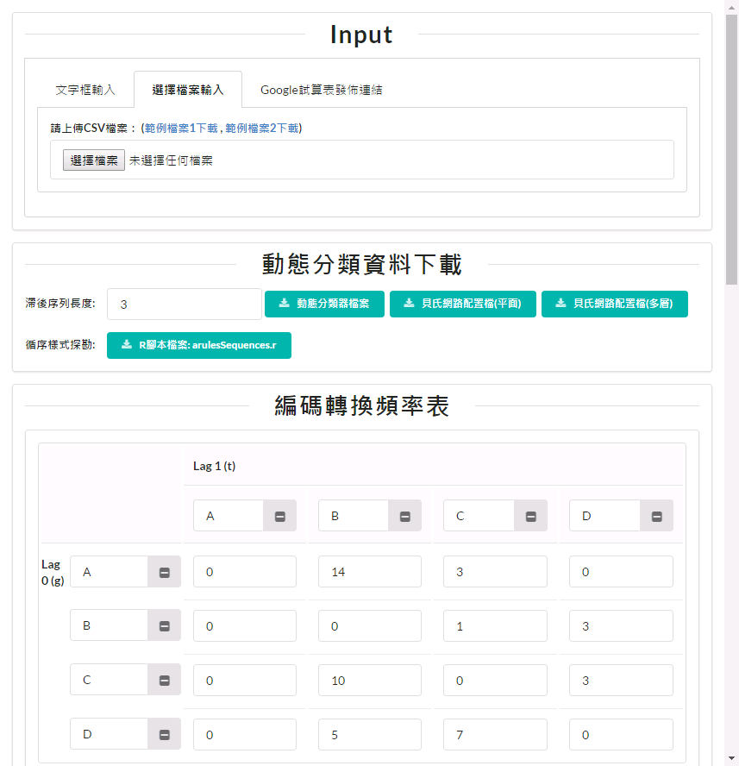
序列分析計算器
用別人的工具太麻煩了，我自行開發
網頁即可執行的LSA分析器，以JavaScript建構
內建簡單的視覺化事件轉移圖
可匯出到Draw.IO繪圖
序列分析
計算器

Slide 97
研究對象 編號 | 序列編號 | 事件
1 | 1 | A 熱帶莽原區
1 | 2 | A 熱帶莽原區
1 | 3 | B 叢林區
1 | 4 | C 沙漠區
1 | 5 | A 熱帶莽原區
1 | 6 | C 沙漠區
1 | 7 | A 熱帶莽原區
1 | 8 | B 叢林區
1 | 9 | B 叢林區
1 | 10 | C 沙漠區
遊客所在區域
事件序列資料表
案例數量：10筆
?
幫幫BOSS吧！

Slide 98



現場活動2：
滯後序列分析
實作很簡單喔！
從活動首頁開始。
下載CSV檔案
上傳CSV檔案到 「滯後序列分析計算器」
解讀報表

Slide 99

1. 下載CSV檔案
活動首頁
https://l.pulipuli.info /24/tku/sa
遊客所在區域
事件序列資料表 - data.csv

Slide 100
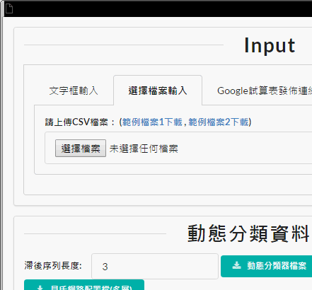
2. 上傳CSV檔案
遊客所在區域
事件序列資料表 - data.csv

Slide 101
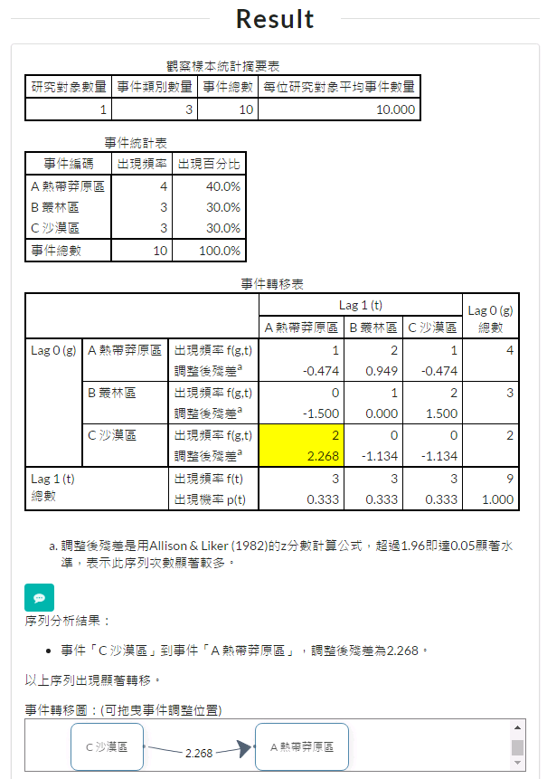
3. 解讀報表：觀察樣本統計摘要表 &事件統計表

Slide 102
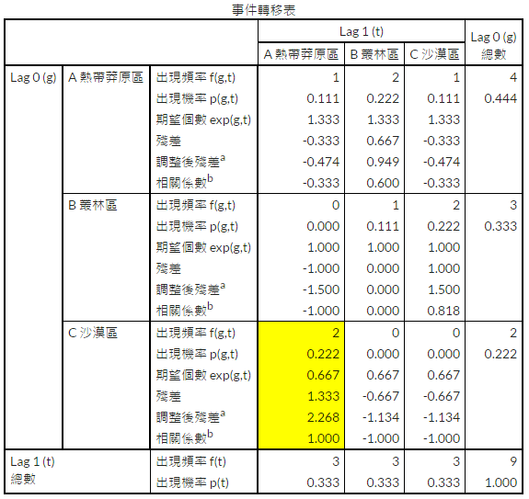
3. 解讀報表：事件轉移表
找出調整後殘差大於1.96的顯著轉移序列

Slide 103
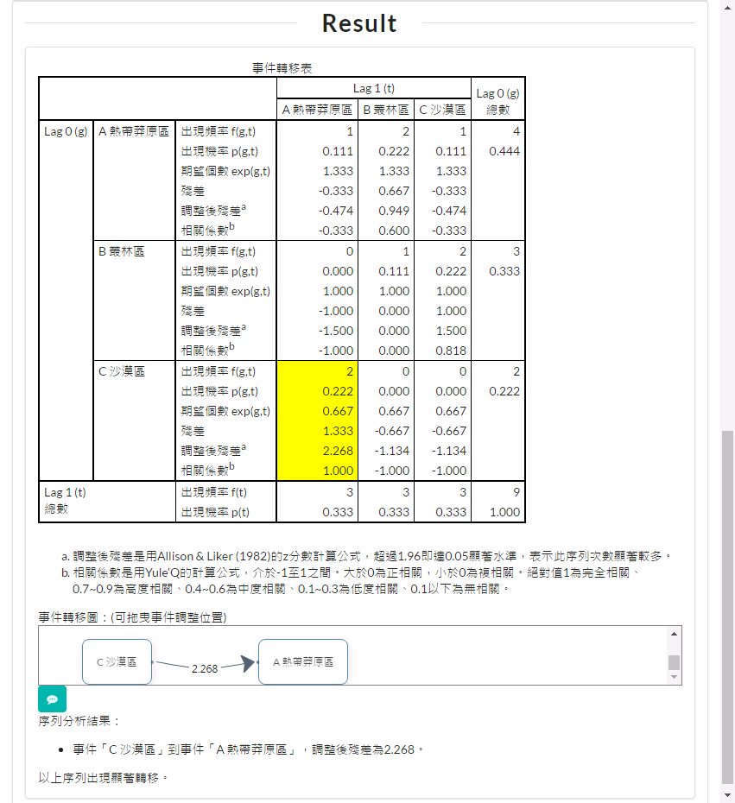
3. 解讀報表：序列分析結果與事件轉移圖
回家再自己按按看
序列分析結果：
事件「C 沙漠區」到事件「A 熱帶莽原區」 調整後殘差為2.268。
以上序列出現顯著轉移。

Slide 104
現場活動2：
滯後序列分析
從活動首頁開始。
下載CSV檔案
上傳CSV檔案到 「滯後序列分析計算器」
解讀報表
做的出來嗎？

Slide 105
結論寫作

Slide 106

撰寫結論：結論寫作框架
分析目的
XXXX(事件編碼)XXXXXX
樣本敘述統計量
序列分析結果
事件轉移圖
有顯著轉移序列
無顯著轉移序列

Slide 107
1. 分析目的 (框架)
分析目的
本研究使用序列分析來檢定(研究對象)的行為序列資料中(寫出每一個事件「編碼」)之間是否有顯著轉移。

Slide 108
1. 分析目的 (填空)
分析目的
本研究使用序列分析來檢定遊客的行為序列資料中事件「A 熱帶莽原區」、事件「B 叢林區」與事件「C 沙漠區」之間是否有顯著轉移。

Slide 109
2. 樣本敘述統計量(框架)
樣本敘述統計量
研究對象共(研究對象數量)位，事件總數為(事件總數)次。
(每個事件編碼都寫一次)
事件「(事件編碼)」出現次數為(出現頻率)次，佔(出現百分比)。
雙事件轉移序列總數為(序列總數)次。
事件轉移表

Slide 110
2. 樣本敘述統計量(填空)
樣本敘述統計量
研究對象共1位，事件總數為10次。
事件「A 熱帶莽原區」出現次數為4次，佔40%；事件「B 叢林區」出現次數為3次，佔30%；事件「C 沙漠區」出現次數為3次，佔30%。
雙事件轉移序列總數為9次。
事件轉移表

Slide 111
3. 序列分析結果 (冗長)
序列分析結果
有顯著轉移序列
(⇦本實作的情況)
序列分析結果顯示，
事件「C 沙漠區」到事件「A 熱帶莽原區」，調整後殘差為2.268。
以上序列出現顯著轉移。
有點冗長
無顯著轉移序列
序列分析結果顯示，沒有序列達到顯著轉移。

Slide 112
3. 序列分析結果 (精簡摘要)
序列分析結果
有顯著轉移序列
(⇦本實作的情況)
序列分析結果顯示，事件「C 沙漠區」到事件「A 熱帶莽原區」調整後殘差為2.268，該序列呈現顯著轉移。
無顯著轉移序列
序列分析結果顯示，沒有序列達到顯著轉移。

Slide 113
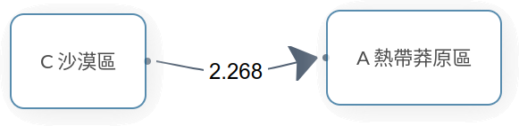
4. 事件轉移圖
(如果有顯著轉移序列才寫)
事件轉移圖
下圖為顯著轉移序列的事件轉移圖。

Slide 114
深入探討序列分析

Slide 115
 |  | Lag 1 (t) |  |  | Lag 0 總數
 |  | A | B | C
Lag 0 (g) | A | 1 | 2 | 1 | 4
 | B | 0 | 1 | 2 | 3
 | C | 2 | 0 | 0 | 2
Lag 1 總數 |  | 3 | 3 | 3 | 9
?
都是2次
為何只有 [C⇨A] 達到顯著？

Slide 116
[C⇨A] 達到顯著的原因
 |  | Lag 1(t) |  |  | L0 總數
 |  | A | B | C
L0 (g) | A | 1 | 2 | 1 | 4
 | B | 0 | 1 | 2 | 3
 | C | 2 | 0 | 0 | 2
L1 總數 |  | 3 | 3 | 3 | 9
 |  | Lag 1(t) |  |  | L0 總數
 |  | A | B | C
L0 (g) | A | 1 | 2 | 1 | 4
 | B | 0 | 1 | 2 | 3
 | C | 2 | 0 | 0 | 2
L1 總數 |  | 3 | 3 | 3 | 9
C
A
A
B
C在Lag0次數 f(g) = 2
A在Lag1次數 f(t) = 3
A在Lag0次數 f(g) = 4
B在Lag1次數 f(t) = 3
稀有SSR
常見
N

Slide 117
序列出現顯著轉移的條件
 |  | Lag 1(t) |  |  | L0 總數
 |  | A | B | C
L0 (g) | A | 1 | 2 | 1 | 4
 | B | 0 | 1 | 2 | 3
 | C | 2 | 0 | 0 | 2
L1 總數 |  | 3 | 3 | 3 | 9
C
A
2
2
1
序列很常出現：序列C⇨A出現頻率很高
各別很少出現：C之後很少接其他事件，A之前很少來自其他事件

Slide 118

序列分析使用限制
不容易達到顯著的情況：
事件類別太多： 例如A, B, C, D, E, …..
事件總數太少
僅分析事件序列的轉移次數
限制：
不考慮時間長度單位
只能分析前一步與下一步 (一階分析)
雙事件
序列分析
(一階分析)
三事件
序列分析
(二階分析)
三重威脅
投球
運球

Slide 119
滯後序列分析的變化

Slide 120
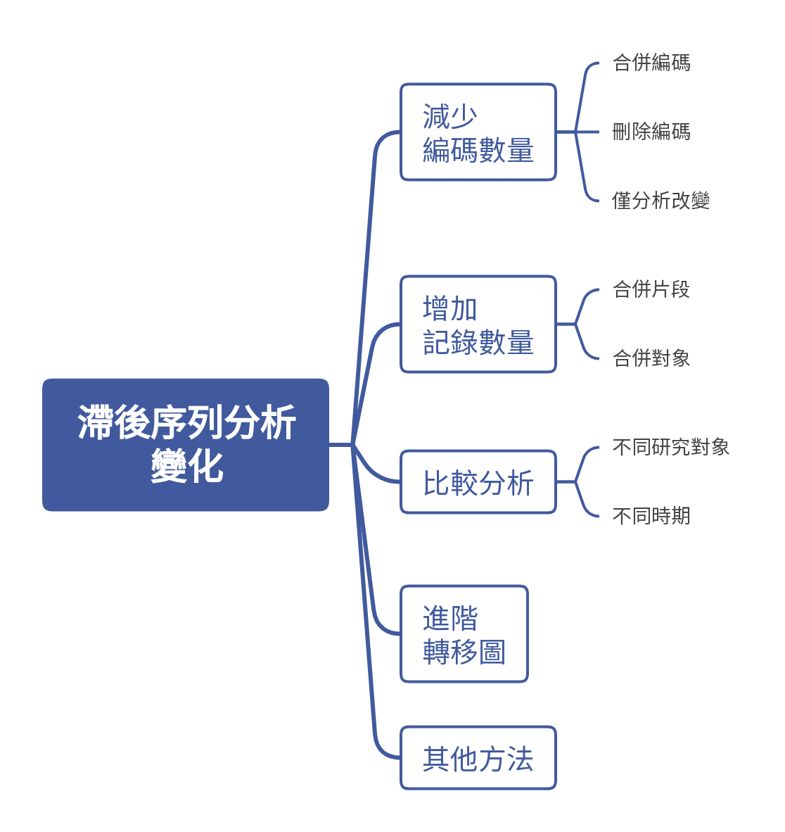
Notes:
滯後序列分析\n變化
減少\n編碼數量
合併編碼
刪除編碼
僅分析改變
增加\n記錄數量
合併片段
合併對象
比較分析
不同研究對象
不同時期
進階\n轉移圖
其他方法

Slide 121
減少編碼數量
合併事件編碼
刪除無關事件編碼

Slide 122

事件太多的處理方法
合併事件編碼
圖書館藏
事件編碼
統計學的世界
量化研究法
A 專業書籍
資料探勘
壞壞總裁愛...
總裁一家逼...
B 娛樂書籍
報復總裁大...

Slide 123
事件太多的處理方法
刪除非研究重點的事件編碼
圖書館藏
行為序列資料表
A 統計學的世界
研究對象編號 | 序列編號 | 事件
1 | 1 | D
1 | 2 | E
2 | 1 | A;B
2 | 1 | E
2 | 2 | D
3 | 3 | A;B;C
B 量化研究法
C 資料探勘
D 壞壞總裁愛...
E 總裁一家逼...
F 報復總裁大...

Slide 124
僅分析 有改變序列
關注有變化的序列

Slide 125
僅分析有改變序列
A 熱帶莽原區
B 叢林區
C 沙漠區

Slide 126
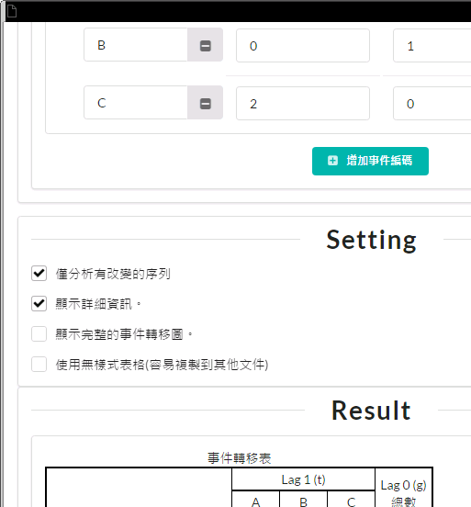
打勾啟用此分析

Slide 127
研究對象編號 | 序列編號 | 事件
1 | 1 | A
1 | 2 | A
1 | 3 | B
1 | 4 | C
1 | 5 | A
1 | 6 | C
1 | 7 | A
1 | 8 | B
1 | 9 | B
1 | 10 | C
把前後重複的序列
進行合併吧！
案例數量：10筆
 |  | Lag 1 (t) |  |  | Lag 0 總數
 |  | A | B | C
Lag 0 (g) | A | 0 | 2 | 1 | 3
 | B | 0 | 0 | 2 | 2
 | C | 2 | 0 | 0 | 2
Lag 1 總數 |  | 2 | 2 | 3 | 7

Slide 128
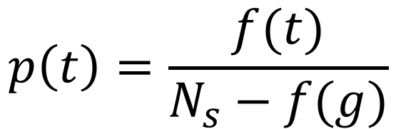
僅分析有改變序列的調整後殘差計算
p(t)
鄰近編碼可重複
鄰近編碼不可重複
因為組合變少了

Slide 129
僅分析有改變序列的調整後殘差計算
p(t)
 |  | Lag 1 (t) |  |  | Lag 0 總數
 |  | A | B | C
Lag 0 (g) | A | 0 | 2 | 1 | 3
 | B | 0 | 0 | 2 | 2
 | C | 2 | 0 | 0 | 2
Lag 1 總數 |  | 2 | 2 | 3 | 7
C
A
f(g)
= 2/(7-2)
= 0.4
N_{s}
f(t)

Slide 130
僅分析有改變序列的調整後殘差表
 |  |  | Lag 1 (t) |  |  | Lag 0 總數
 |  |  | A | B | C
Lag 0 (g) | A | 頻率 | 0 | 2 | 1 | 3
 |  | 調整後殘差 | -2.29 | 0.76 | -2.21
 | B | 頻率 | 0 | 0 | 2 | 2
 |  | 調整後殘差 | -1.37 | -1.37 | 1.37
 | C | 頻率 | 2 | 0 | 0 | 2
 |  | 調整後殘差 | 2.049 | -1.37 | -2.05
Lag 1 總數 |  |  | 2 | 2 | 3 | 7
用計算機
比較差異
看看吧

Slide 131
增加 事件記錄數量
合併同一對象多個觀察樣本片段
合併多研究對象

Slide 132
同一對象多片段分析
網站瀏覽行為
行為序列資料表
早上
A
A
研究對象+ 片段編號編號 | 序列編號 | 事件
1-1 | 1 | A
1-1 | 2 | A
1-2 | 1 | B
1-3 | 1 | C
1-3 | 2 | B
1-3 | 3 | B
中午
B
晚上
C
B
B

Slide 133

觀察樣本：片段(1/2)
ABBCBBCAA
ABCCBBCAB
 | 目標編碼, lag 1
給定編碼 lag 0 | A | B | C
A | 0.94 | 0 | -0.94
B | -1.63 | 0 | 1.63
C | 0.94 | 0 | -0.94
 | 目標編碼, lag 1
給定編碼 lag 0 | A | B | C
A | -0.62 | 1.63 | -1.26
B | -0.83 | -0.73 | 1.32
C | 1.38 | -0.73 | -0.19

Slide 134
觀察樣本：片段(2/2)
ABBCBBCAA
ABCCBBCAB
 | 目標編碼, lag 1
給定編碼 lag 0 | A | B | C
A | 0.37 | 1.15 | -1.57
B | -1.69 | -0.50 | 1.97
C | 1.47 | -0.54 | -0.65

Slide 135

合併觀察樣本片段 (Break)
ABBCBBCAA
ABCCBBCAB
N = 18 編碼總次數
breaks = 2 片段數
Ns = 16 編碼序列次數 (18-2)
雙事件序列：
AB BB BC CB BB BC CA AA AB BC CC CB BB BC CA AB
注意片段之間的A->A不納入計算

Slide 136
合併多研究對象
MSNBC新聞網
行為序列資料表
MSNBC新聞網
研究對象編號 | 序列編號 | 事件
1 | 1 | A
1 | 2 | A
2 | 1 | B
3 | 1 | A
3 | 2 | A
3 | 3 | B
B 新聞
C 科技
A 首頁
D 在地
E 社論
F 即時
MSNBC.com Anonymous Web Data Data Set https://goo.gl/hqvJUm

Slide 137

同一個研究對象的序列
可以計算
研究對象編號 | 序列編號 | 事件
1 | 1 | A
1 | 2 | A
2 | 1 | B
3 | 1 | A
3 | 2 | A
3 | 3 | B
 |  | Lag 1 (t) |  |  | Lag 0 總數
 |  | A | B | C
Lag 0 (g) | A | 1 | 0 | 0 | 1
 | B | 0 | 0 | 0 | 0
 | C | 0 | 0 | 0 | 0
Lag 1 總數 |  | 1 | 0 | 0 | 1

Slide 138
不同研究對象的序列
不可以計算
研究對象編號 | 序列編號 | 事件
1 | 1 | A
1 | 2 | A
2 | 1 | B
3 | 1 | A
3 | 2 | A
3 | 3 | B
 |  | Lag 1 (t) |  |  | Lag 0 總數
 |  | A | B | C
Lag 0 (g) | A | 1 | 0 | 0 | 1
 | B | 0 | 0 | 0 | 0
 | C | 0 | 0 | 0 | 0
Lag 1 總數 |  | 1 | 0 | 0 | 1

Slide 139
另一個研究對象
納入重複計算計算
研究對象編號 | 序列編號 | 事件
1 | 1 | A
1 | 2 | A
2 | 1 | B
3 | 1 | A
3 | 2 | A
3 | 3 | B
 |  | Lag 1 (t) |  |  | Lag 0 總數
 |  | A | B | C
Lag 0 (g) | A | 2 | 0 | 0 | 1
 | B | 0 | 0 | 0 | 0
 | C | 0 | 0 | 0 | 0
Lag 1 總數 |  | 1 | 0 | 0 | 1

Slide 140
比較分析
不同研究對象之間的比較
不同時期

Slide 141

不同研究對象之間的比較
調整後殘差
實驗組的事件轉移表
控制組的事件轉移表
(調整後 殘差) |  | Lag 1 (t)
 |  | A | B | C
Lag 0 (g) | A | 0.57 | 1.51 | -1.95
 | B | -1.56 | -1.66 | 2.78
 | C | 1.12 | 0.42 | -1.20
(調整後 殘差) |  | Lag 1 (t)
 |  | A | B | C
Lag 0 (g) | A | -2.00 | 0.31 | 1.46
 | B | -0.78 | -0.32 | 0.99
 | C | 2.68 | 0 | -2.35

Slide 142
使用相關係數來比較
實驗組的 事件轉移表 |  |  | Lag 1 (t)
 |  |  | A | B | C
Lag 0 (g) | A | 調整後殘差 | 0.57 | 1.51 | -1.95
 |  | 相關係數 | 0.36 | 0.69 | -1.00
 | B | 調整後殘差 | -1.56 | -1.66 | 2.78
 |  | 相關係數 | -1.00 | -0.62 | 0.87
 | C | 調整後殘差 | 1.12 | 0.42 | -1.20
 |  | 相關係數 | 0.60 | 0.18 | -0.51
使用
相關係數
來比較！

Slide 143
相關係數Yule'Q值
很像
相關係數r
相關係數
完全負相關 -1.00 ≦
≦ 1.00 完全正相關
相關係數範圍(絕對值) | 關聯程度
1.00 | 完全(正/負)相關
0.70 - 0.99 | 高度(正/負)相關
0.40 - .069 | 中度(正/負)相關
0.10 - 0.39 | 低度(正/負)相關
0.10 以下 | 無相關
相關係數
> 0.7
容易顯著

Slide 144
相關係數Yule'Q值
1. 縮減列聯表
B
C
B
C
出現頻率 |  | Lag 1 (t)
 |  | A | B | C
Lag 0 (g) | A | 1 | 4 | 0
 | B | 0 | 3 | 7
 | C | 2 | 5 | 2
出現頻率 二項實驗 |  | Lag 1 (t)
 |  | 是C | 不是C
Lag 0 (g) | 是B | 7 | 3
 | 不是B | 2 | 12
Bakeman, R., & Gottman, J. M. (1997). Observing interaction: an introduction to sequential analysis.

Slide 145
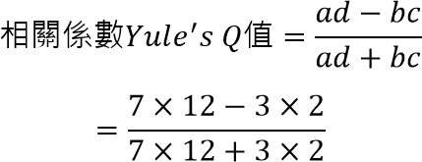
相關係數Yule'Q值
2. 計算相關係數
B
C
出現頻率 二項實驗 |  | Lag 1 (t)
 |  | 是C | 不是C
Lag 0 (g) | 是B | 7 (a) | 3 (b)
 | 不是B | 2 (c) | 12 (d)
= 0.867
Bakeman, R., & Gottman, J. M. (1997). Observing interaction: an introduction to sequential analysis.

Slide 146
相關係數Yule'Q值
計算每一個細格的相關係數
實驗組的 事件轉移表 |  |  | Lag 1 (t)
 |  |  | A | B | C
Lag 0 (g) | A | 出現頻率 | 1 | 4 | 0
 |  | 相關係數 | 0.36 | 0.69 | -1.00
 | B | 出現頻率 | 0 | 3 | 7
 |  | 相關係數 | -1.00 | -0.62 | 0.87
 | C | 出現頻率 | 2 | 5 | 2
 |  | 相關係數 | 0.60 | 0.18 | -0.51
Bakeman, R., & Gottman, J. M. (1997). Observing interaction: an introduction to sequential analysis.

Slide 147
不同研究對象之間的相關係數比較
實驗組的事件轉移表
控制組的事件轉移表
(相關係數) |  | Lag 1 (t)
 |  | A | B | C
Lag 0 (g) | A | 0.36 | 0.69 | -1.00
 | B | -1.00 | -0.62 | 0.87
 | C | 0.60 | 0.18 | -0.51
(相關係數) |  | Lag 1 (t)
 |  | A | B | C
Lag 0 (g) | A | -1.00 | 0.14 | 0.57
 | B | -0.43 | -0.15 | 0.42
 | C | 0.89 | 0 | -0.85
組間比較結論
以事件「C」到事件「A」的序列來看，
控制組的調整後殘差為2.68，達到顯著轉移；實驗組的調整後殘差為1.12，未達顯著轉移。
控制組的相關係數為0.89，是高度相關，高於實驗組相關係數的0.6。

Slide 148
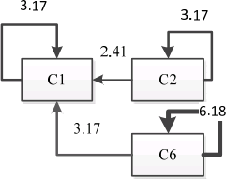
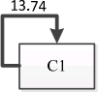
同一群人，切割時間區間的分析
第一階段
第二階段
如果是不同群人的話，應使用相關係數比較。
范蔚敏（2011）。基於學習社群角色行為特徵之網路合作式學習分組策略及其討論歷程評估研究（碩士論文）。國立政治大學圖書資訊與檔案學研究所，國立政 治大學。上網日期：2015年5月31日，檢自：http://ndltd.ncl.edu.tw/cgi-bin/gs32/gsweb.cgi /ccd=X5LsV5/record?r1=1&h1=1

Slide 149
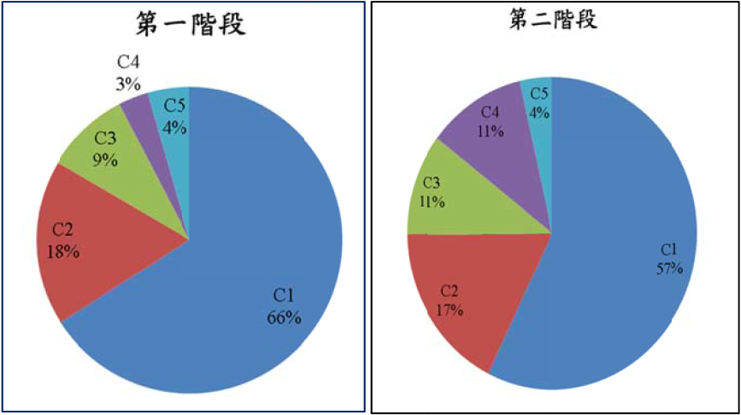
加入單一行為比例的描述資料
除了觀察序列行為的事件轉換之外， 通常還會加入各行為的比例描述來補充
范蔚敏（2011）。基於學習社群角色行為特徵之網路合作式學習分組策略及其討論歷程評估研究（碩士論文）。國立政治大學圖書資訊與檔案學研究所，國立政 治大學。上網日期：2015年5月31日，檢自：http://ndltd.ncl.edu.tw/cgi-bin/gs32/gsweb.cgi /ccd=X5LsV5/record?r1=1&h1=1

Slide 150
繪製進階的 事件轉移圖
Draw.io

Slide 151
進階繪圖工具
Draw.io
原本的滯後序列分析計算機僅使用jsPlumb繪製事件轉移圖。但jsPlumb可以設定的細節有限，當圖形複雜的時候就難以觀看了。
draw.io，又名Diagrams.net，是一款廣泛使用的線上繪圖軟體，專門用於創建各種圖表和流程圖，其中也包含了適合用於事件轉移圖的社會網路圖。
滯後序列分析計算機最下方提供了Draw.IO格式檔案下載，方便研究者將之上傳到Draw.IO，進行更細微的調整和編輯。
延伸閱讀：如何將draw.io的向量格式插入到LibreOffice Writer中？

Slide 152
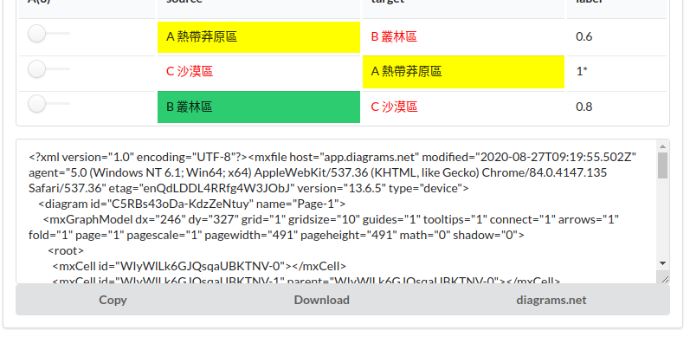
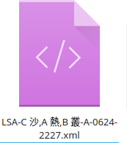
事件轉移圖
匯出到Draw.IO (1/4)
A
B

Slide 153
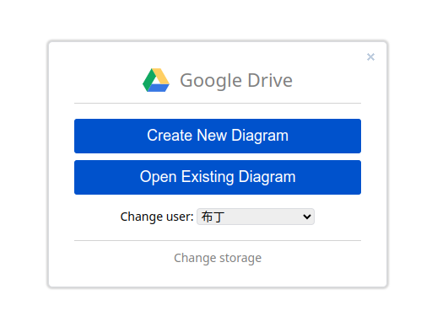
事件轉移圖
匯出到Draw.IO (2/4)
C

Slide 154
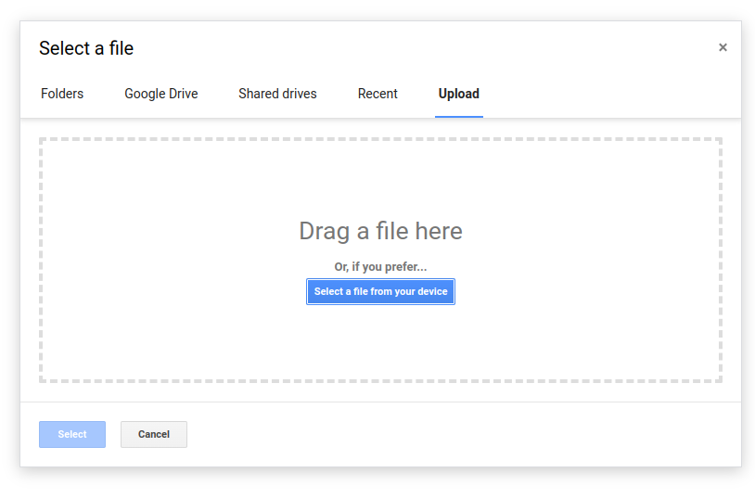
事件轉移圖
匯出到Draw.IO (3/4)
D
E

Slide 155
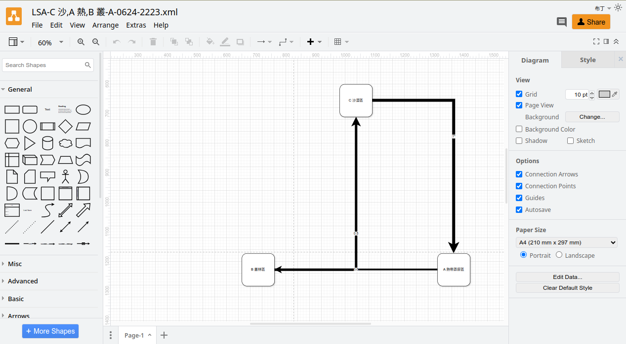
事件轉移圖
匯出到Draw.IO (4/4)

Slide 156
除了序列分析之外...
其他分析方法
資料的分類與預測
行為序列模式探勘
動態貝氏網路
循序樣式探勘
用前幾步動作預測下一步的機率
能夠建立預測下一步行為的規則機率模型
找出多人共同的長序列行為模式
能考慮整體時間長度，不僅分析前後雙事件序列

Slide 157
活動後練習：
幼兒平行遊戲行為研究

Slide 158
幼兒平行遊戲行為研究
Bakeman & Brownlee (1980) 對幼兒進行「平行遊戲」的記錄。
每15秒記錄一次嬰兒的主要狀態：
事件編碼
U 空閒：沒有玩玩具
S 一人：一個人玩具
T 兩人：兩個人一起玩玩具
P 各自：兩個人拿同樣的玩具，各玩各的
G 團體：三人以上一起玩玩具
Bakeman, R., & Gottman, J. M. (1997). Observing interaction: an introduction to sequential analysis.

Slide 159
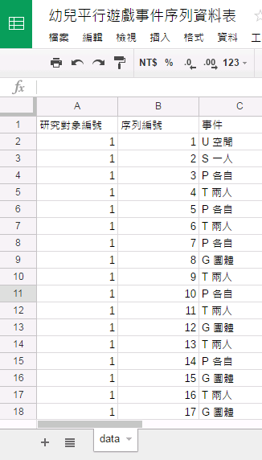

幼兒平行遊戲
事件序列資料表
案例數量：128筆
※ 為教學需求，本資料為虛構
圖片來源：https://goo.gl/EzE00o

Slide 160
實作重點
嘗試看看不同的分析方式吧！
切換「僅分析有改變的序列」，觀察分析結果的改變。
切換「使用Yule'Q來畫關聯線」和「使用Yule'Q畫關聯線時，只顯示z值有顯著的關聯線」，觀察事件轉移圖的改變。
調整「Yule'Q最小值」，看看會發生什麼事情。
嘗試配合結論寫作的框架，想象一下寫成報告會是什麼樣子。

Slide 161
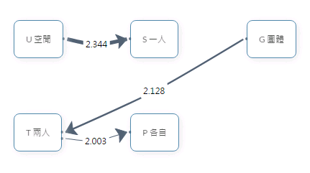
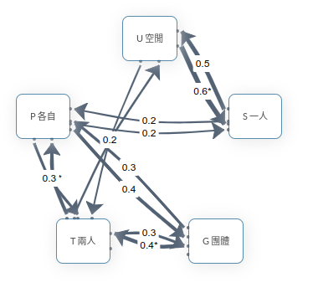
幼兒平行遊戲
行為研究
挑戰看看吧！

Slide 162
延伸閱讀
Bakeman, R., & Gottman, J. M. (1997). Observing interaction: An introduction to sequential analysis (2nd ed.). Cambridge University Press.
Bakeman, R., & Quera, V. (2011). Sequential analysis and observational methods for the behavioral sciences. Cambridge University Press.

Slide 163
http://l.pulipuli.info/24/tku/sa

